Slide 1
Opakování - Základy jazyka Java
Samuel Kodytek

Slide 2
Obsah
Proměnné a datové typy
Podmínky
Cykly

Slide 3
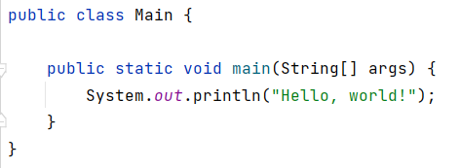
Metoda `Main()`
“Vstupní bod” naší aplikace
sout + tab

Slide 4


Proměnné a datové typy
Datové typy
Chci používat celé číslo (int), text (string) apod.?
Proměnné
Datový typ
Proměnná
Změna hodnoty proměnné

Slide 5
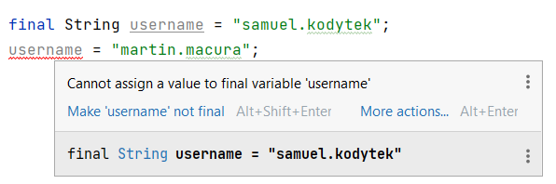
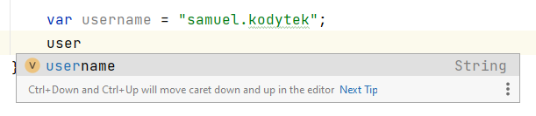
Proměnné a datové typy
Označuje tzv. neměnnou proměnnou
Mutabilní
Imutabilní (neměnná) proměnná
Od Java 10:
Klíčové slovíčko `var`
Java zjistí, že se jedná o `String`

Slide 6
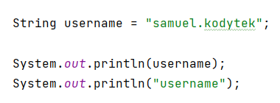
Proměnné a datové typy
Co bude výsledek kódu níže?

Slide 7
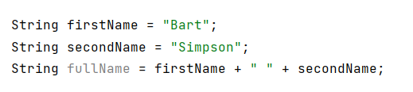
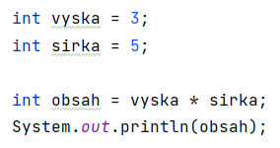
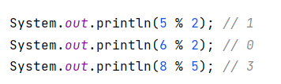
Aritmetické operace
+, -, /, *, %
i++, ++i, i--, --i
i *= 2;

Slide 8
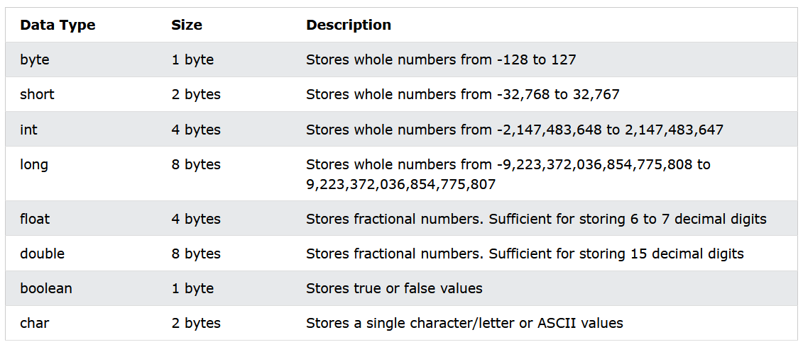
Výčet datových typů
Celé čísla – `byte`, `short`, `int`, `long`
Desetinná čísla – `double`, `float`
Ostatní - `char`, `String`, `bolean`

Slide 9
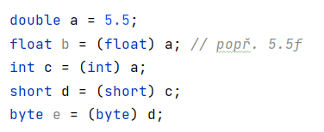

Přetypování
Označíme, že se jedná o dvojkovou soustavu

Slide 10
String
Metody:
startsWith(), endsWith(), contains()
isEmpty()
toUpperCase(), toLowerCase()
replace(co, čím),
length()
substring(zacatek, konec)
indexOf(hledanyVyraz)
charAt(index)
Nová řádka - \n

Slide 11
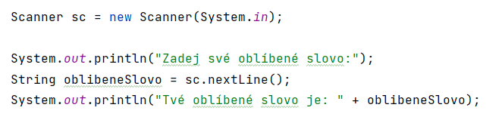
Vstup od uživatele
Scanner

Slide 12
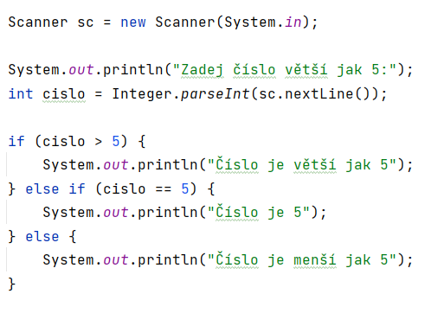
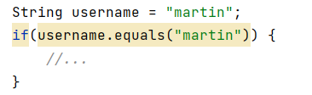
Podmínky
Pokud, tak něco…

Slide 13
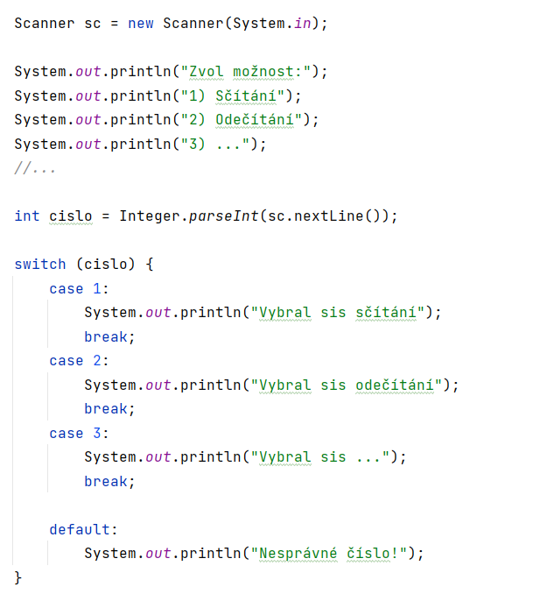
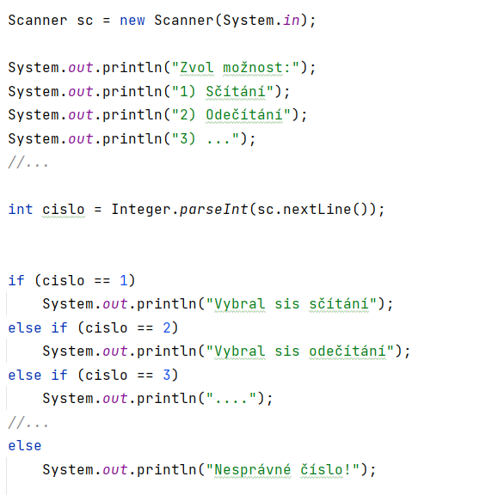
Podmínky

Slide 14
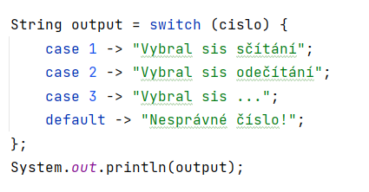
Podmínky
Od verze 14

Slide 15
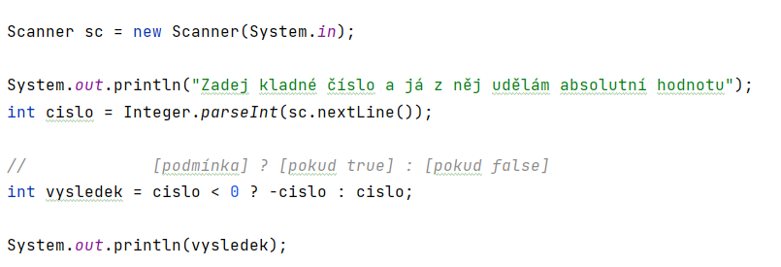
Podmínky – ternární operator

Slide 16
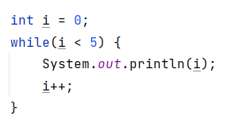

Cykly
Když chci něco opakovat…
Typy:
For
While

Slide 17
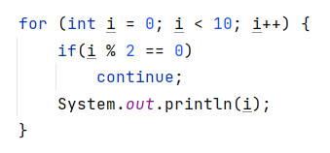
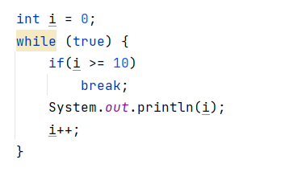
Cykly
Break -> ukoční cyklus
Continue -> přeskočí na další iteraci

